Slide 1

সবাইকে শুভেচ্ছা

Slide 2
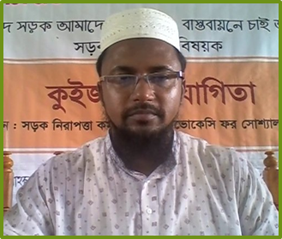

শিক্ষক পরিচিতি
বিষয়ঃ বাংলাদেশের ইতিহাস ও বিশ্বসভ্যতা
শ্রেনিঃ নবম ও দশম
অধ্যায়ঃ প্রথম
সময়ঃ ৪০ মিনিটা
তারিখঃ 28-০9-২০১7 খ্রি:
মোহাম্মদ আমীমুল এহছান
সহকারী শিক্ষক
মাহমুদাবাদ রাজিউদ্দিন আহমেদ রাজু উচ্চ বিদ্যালয় রায়পুরা, নরসিংদী।
মোবাইল নং - 01740988191

Slide 3
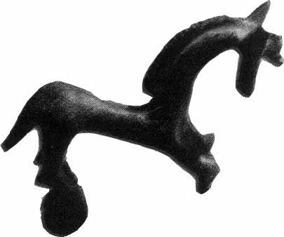
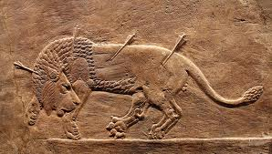
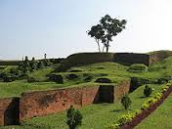
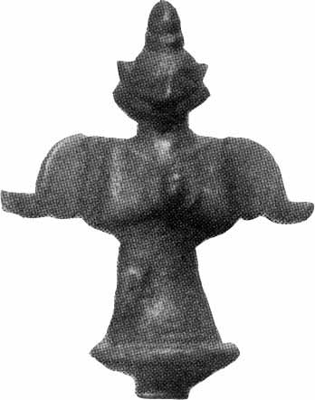
নিচের ছবগুলি দেখ
উয়ারী বটেশ্বরে প্রাপ্ত প্রাচীন পুতুল
প্রচীন সভ্যাতা
উয়ারী বটেশ্বরে প্রাপ্ত প্রাচীন পুতুল
শিকারের গুহাচিত্র

Slide 4
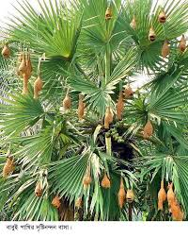

Slide 5
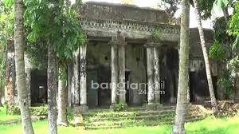
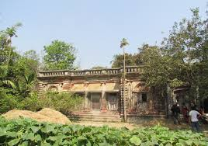

Slide 6
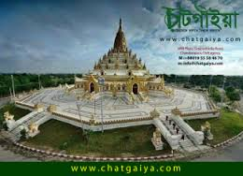
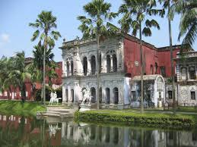

Slide 7

আজকের পাঠ
ইতিহাস ও ঐতিহ্যের ধারণা

Slide 8
শিখন ফল
১।ইতিহাসের সংজ্ঞা বলতে পারবে
২।ইতিহাস শব্দের উদ্ভব সম্পর্কে বলতে পারবে
৩।ইতিহাসের জনক কে তা বলতে পারবে
৪।লিখিত উপাদানের সংজ্ঞা বলতে পারবে
৫।ইতিহাসের উপাদান হিসাবে প্রত্নতাত্তিক নিদর্শনের গুরুত্ব বর্ণানা বলতে পারবে

Slide 9
ইতিহাস শব্দের উদ্ভব
ইতিহ
ইতিহাস
Historia
History
ইতিহ
সংস্কৃত শব্দ
ঐতিহ্য
Historia
Greek Language
Past Event

Slide 10
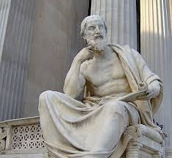
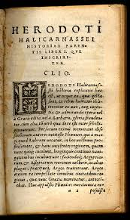
ইতিহাসের জনক
হেরোডটাস (গ্রিক ঐতিহাসিক)
সময়কাল : ৪৪৮ খ্রী.পূ.—৪২৫ খ্রী. পূ.)
হেরোডটাস রচিত গ্রন্থ : হিস্টোরিজ

Slide 11
ইতিহাসের সংজ্ঞা
র‍্যাপসনের মতে
ইতিহাস হলো ঘটনার বৈজ্ঞানিক ও ধারাবাহিক বর্ণনা।
লিওপোল্ড ফন র‍্যাংকে মনে করেন
প্রকৃতপক্ষে যা ঘটেছিল তার অনুসন্ধান ও সত্য বিবরণই ইতিহাস।

Slide 12
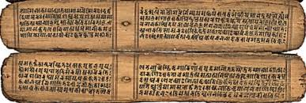

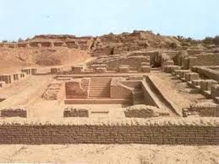
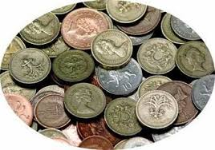
ইতিহাসের উপাদান

Slide 13
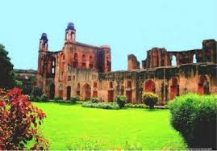
দুই ধরনের উপাদান
লিখিত উপাদান
অলিখিত উপাদান

Slide 14
ইতিহাসের উপদানের সংজ্ঞা
যে সব তথ্য প্রমাণের উপর ভিত্তি করে ঐতিহাসিক সত্যকে প্রতিষ্ঠত করা সম্ভব তাকেই ইতিহাসের উপদান বলা হয়।

Slide 15
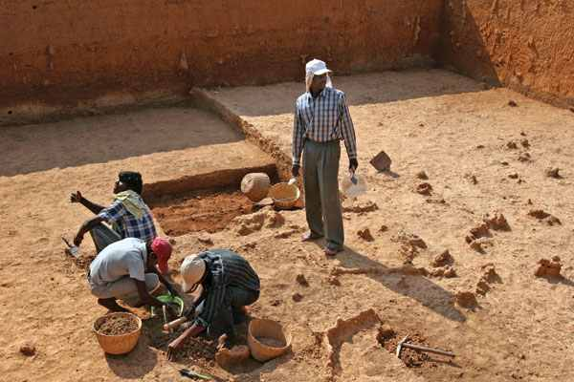
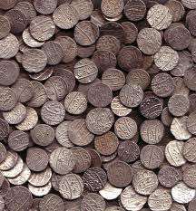
মুদ্র
প্রত্নতাত্ত্বিক খননে প্রাপ্ত বস্তু

Slide 16
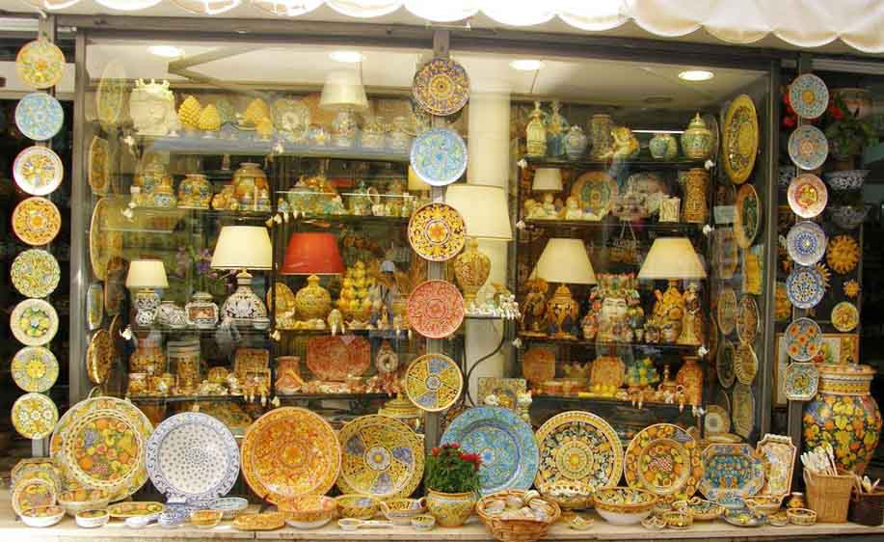
অলিখিত উপাদান
নিত্যব্যবহার্য জিনিসপত্র

Slide 17

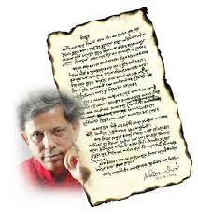
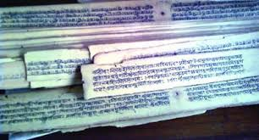
লিখিত উপাদান
দলিলপত্র
চিঠিপত্র
সাহিত্য

Slide 18
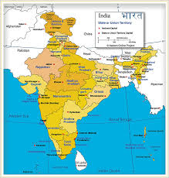
ভৌগোলিক ইতিহাস
স্থানকে ভিত্তি ধরে ইতিহাস
যেমন : বাংলাদেশের ইতিহাস, ভারতবর্ষের ইতিহাস, ঢাকার ইতিহাস

Slide 19

বিষয়বস্তুগত ইতিহাস
বিষয় বা ঘটনাকে ভিত্তি ধরে ইতিহাস
যেমন : ভাষ আন্দোলনের ইতিহাস, ইসলামের ইতিহাস, সাহিত্যের ইতিহাস সভ্যতার ইতিহাস

Slide 20
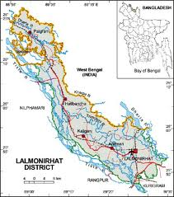

ইতিহাসের প্রকারভেদ
ভৌগোলিক ইতিহাস
বিষয়বস্তুগত ইতিহাস

Slide 21

দলীয় কাজ
ক দল
ইতিহাস ও Historia শব্দের উৎপত্তি বর্ণানা কর?
খ দল
ইতিহাসের লিখিত ও অলিখিত উপাদানের একটি তালিকা তৈরি কর

Slide 22
মূল্যায়ন
১।ইতিহাস শব্দের উদ্ভব কোন শব্দ থেকে?
২।ইতিহাসের জনক কে?
৩।লিখিত উপাদান বলতে কী বুঝায়?
৪। ইতিহাসের উপাদান হিসাবে প্রত্নতাত্তিক নিদর্শনের গুরুত্ব বর্ণানা কর?
৫।ইতিহাস হলো অতীতের ধারাবাহিক বর্ণনা—তুমি কী এই বক্তব্যের সাথে একমত?

Slide 23

বাড়ির কাজ
ইতিহাস রচনায় আলিখিত উপাদানের গরুত্ব বর্ণানা কর?

Slide 24



